Slide 1
Weekly Report
2020.07.31
Hongsik Kim
Mobile & Network Intelligence Laboratory

Slide 2
AI Explanable AI
Kaggle 진행 상황
특허 초안 작성 (Not Available for Public)

Slide 3
Current Status
주간 진행 사항
Kaggle 진행
Santa 2019: Revenge of the Accountants
특허 초안 작성 (Not Available for Public)

Slide 4
Kaggle Competition
Santa 2019: Revenge of the Accountants
최적화 문제
https://www.kaggle.com/c/santa-2019-revenge-of-the-accountants

Slide 5
Kaggle Competition
Santa 2019: Revenge of the Accountants
오류 원인 3 해결:
특정 family에 대하여 변경 전의 date option과 변경 후의 date option이 같을 때 오류 발생
두 option이 서로 같으면 변화가 없는 것이므로 해당 변경은 건너뛰기

Slide 6
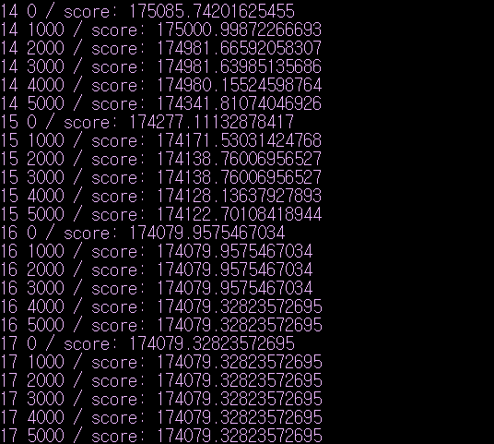
Kaggle Competition
Santa 2019: Revenge of the Accountants
실험 방법
특정 family에 대한 date option의 단일 변경으로 hill-climbing search를 이용하여 동작
시간 절약을 위해 해당 변경과 관련된 부분의 score의 차이만 계산
실험 결과
174,079까지 최적화

Slide 7
Kaggle Competition
Santa 2019: Revenge of the Accountants
추가적인 개선을 위하여
Family에 대한 date option 여러 개를 변경할 수 있도록 date option을 변경하는 부분을 함수로 분리
Date option 여러 개를 한번에 변경할 때, 실제 score의 변화량과 계산된 변화량이 서로 다른 오류 발생
원인: Date option을 변경한 경우에 대한 score를 산출하기 위해 각 date 별 사람의 수를 저장한 배열을 복사하여 이용하는데, 2번째부터의 date option 변경 시 복사된 배열을 이용해야 하지만 원본 배열을 이용
수정했음에도 여전히 오류 발생

Slide 8
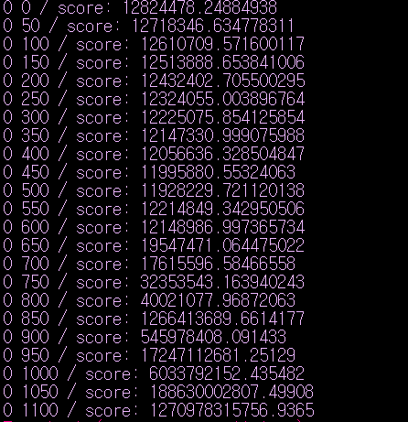
Kaggle Competition
Santa 2019: Revenge of the Accountants
추가적인 개선을 위하여
Date option을 한번에 여러 개 변경하는 경우 마지막 date option 변경에서만 각 date의 사람 수 조건을 체크하도록 수정
오류 발생

Slide 9
Github
https://github.com/WannaBeSuperteur/2020/tree/master/

